Slide 1
Аммиак
Можно не любить химию,
но прожить без неё сегодня
и завтра нельзя
О.М. Нефёдов

Slide 2
Проверка изученного
Уберите лишнее:
а) HNO₃, N₂O₅, NO₂, NaNO₃
б) N₂O₃, N₂O, NO₂, N₂O₅
в) N₂, HNO₃, N₂O, NO₂

Slide 3
Проверка домашнего задания

Slide 4
Строение атома азота
1s¹
1s¹
2p³
2p³
₊₇N ) )
2 5
₊₁H )
1
2s²
2s²
1s²
1s²
электронная формула
III,
IV
I
валентные возможности
неметалл

Slide 5
Строение аммиака
••
H
N
H
Молекула образована
ковалентной полярной связью
Есть возможность образовать
донорно – акцепторную связь
H
H
+
••
••
H
N
H
+ H⁺
H
N
H
H
АКЦЕПТОР
H
ДОНОР

Slide 6
Строение Аммиака

Slide 7
ВОДородная связь
Химическая связь между атомами водорода одной молекулы и атомами очень электроотрицательных элементов, имеющих неподеленные электронные пары, другой молекулы
H H H
…Н—N…H---N…H---N…
H H H

Slide 8
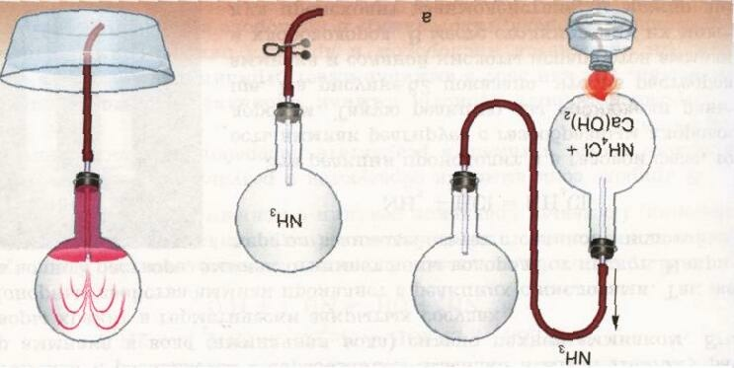
ПОЛУЧЕНИЕ аммиака в лаборатории
2NH₄Cl + Ca(OH)₂ = CaCl₂ + 2H₂O + 2NH₃↑

Slide 9
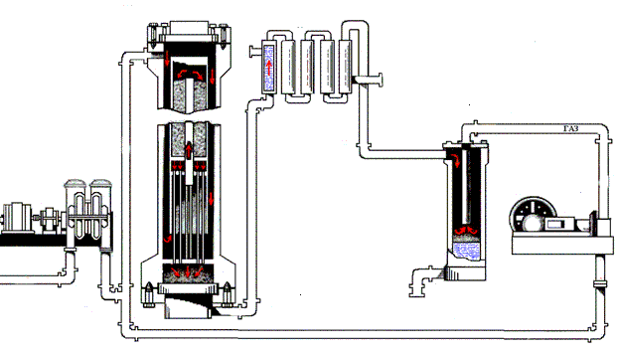
Получение аммиака в промышленности
теплообменник
холодильник
катализатор
турбокомпрессор
сепаратор NH₃
Смесь
азота и
водорода
Fe, t, p
N₂ + 3H₂ ↔ 2NH₃

Slide 10
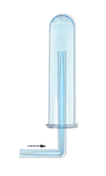
Физические свойства Аммиака
Бесцветный газ с резким запахом , ядовит!
легче воздуха
хорошо растворим в воде
NH₃
H₂O

Slide 11
Химические свойства Аммиака
с кислотами:
NH₃ + HCl = NH₄Cl
с водой
NH₃ + H₂O = NH₄OH
окисление
4NH₃ + 3O₂ = 2N₂ + 6H₂O
4NH₃ + 5O₂ = 4NO + 6H₂O

Slide 12
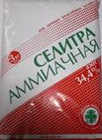
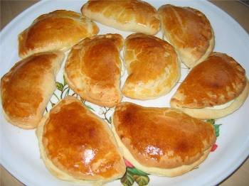

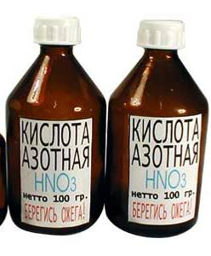

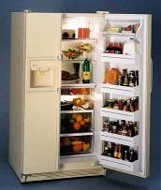
ПРИМЕНЕНИЕ
Аммиак
содержит
ценный для
растений элемент
- азот.
Аммиак - газ.
Аммиак имеет
резкий запах.
Взаимодействует с
Кислородом.
Аммиак-
хороший
восстановитель
При
испарении
жидкого
аммиака
поглощается
большое
количество теплоты.

Slide 13
Найдите ошибку!!!
«…Азот образует несколько соединений с водородом, из них наибольшее значение имеет аммиак. Это бесцветный газ, без запаха, почти в два раза тяжелее воздуха, хорошо растворимый в воде. Водный раствор аммиака называется нашатырём. В химическом отношении аммиак довольно активен, он вступает во взаимодействие со многими веществами, проявляя при этом как окислительные, так и восстановительные свойства. Водный раствор аммиака в воде проявляет кислотные свойства и не изменяет окраску фенолфталеина. При взаимодействии аммиака с кислотами образуются соли аммония. Это твёрдые кристаллические вещества, плохо растворимые в воде. При нагревании они разлагаются с образованием кислорода. Соли аммония находят широкое применение в народном хозяйстве, большая часть из них используется для получения азотной кислоты»

Slide 14
Проверьте свои знания
Для аммиака характерны свойства: | Аммиак взаимодействует с
Цвет лакмуса в растворе аммиака: | Аммиак – восстановитель в реакции
1
2
Ошибка
кислот
солей
Ошибка
Ошибка
щелочами
Правильно!
кислотами
Правильно!
оснований
оксидов
Ошибка
неметаллами
Ошибка
Ошибка
металлами
3
4
Ошибка
фиолетовый
Ошибка
красный
Ошибка
С кислотами
Ошибка
с неметаллами
Правильно!
С оксидами
металлов
Ошибка
Правильно!
С металлами
Ошибка
синий
бесцветный

Slide 15
Домашнее задание
Домашнее задание: пользуясь материалами учебника и опорным конспектом, изучите строение молекулы аммиака и его свойства;
Творческое задание: придумайте рассказ-задачу по материалам урока.
Читать §25

Slide 16
Спасибо за внимание

